Slide 1

ПЕДАГОГИЧЕСКИЙ ПРОЕКТ
«Новогодний адвент - календарь»
МАДОУ детский сад «Колосок»
средняя группа «Ландыши»
2020-2021 уч.г.
Воспитатели:
Шабанова Елена Васильевна
Сизова Елена Васильевна

Slide 2


Актуальность
Ценность для современного дошкольного образования работы заключается в том, что адвент - календарь является эффективным маркером игрового пространства РППС, который позволяет предложить детям увлекательную и познавательную деятельность в интерактивной форме.

Slide 3
Проблема
Проблема заключается в невозможности понимания понятий десятков в силу возрастных особенностей детей 5-го года жизни и их желанием ежедневно получать точную информацию о количестве оставшихся дней до праздника. Разрешить это противоречие поможет адвент - календарь.

Slide 4
Цель проекта
Сформировать понятие «праздник», раскрыть смысл новогоднего праздника, подготовиться к нему; формировать представления о календаре, о календарном годе.

Slide 5
Задачи
Образовательные:
Расширить и углубить знания дошкольников о зиме, зимних забавах, об изменениях в жизни диких животных, птиц и растений в зимнее время года;
Обогатить представления детей о традициях и обычаях празднования Нового года.
Развивающие:
Создать условия для развития познавательного интереса, инициативности и самостоятельности ребят;
Развивать организаторские и творческие способности, воображение, память, внимание.
Воспитательные:
Продолжать формировать положительный эмоциональный настрой на участие в коллективной деятельности;
Воспитывать чувство товарищества и умение согласовывать свои действия со сверстниками.

Slide 6
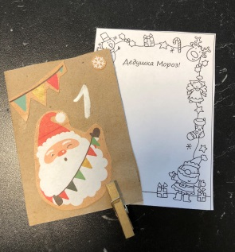
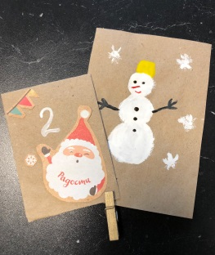
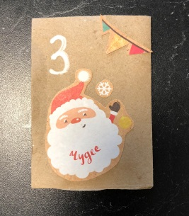
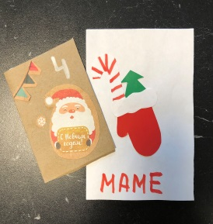
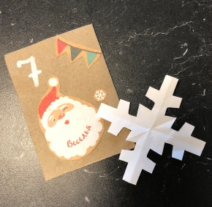
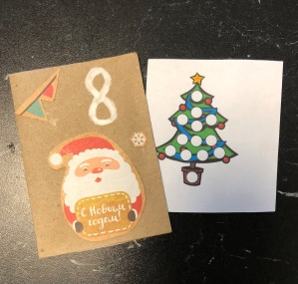
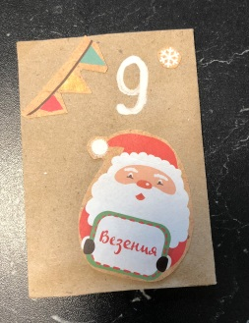
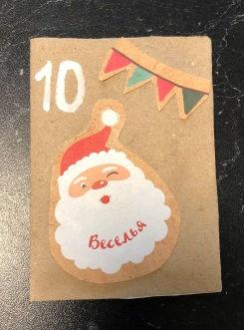
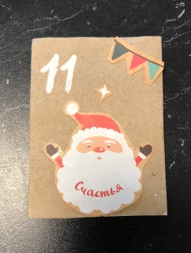
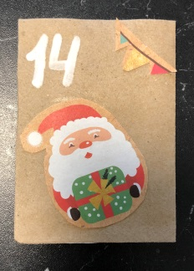
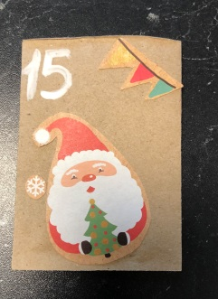
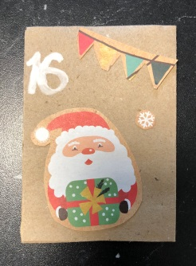
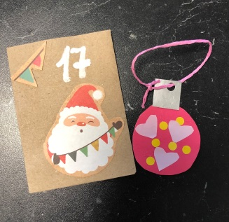
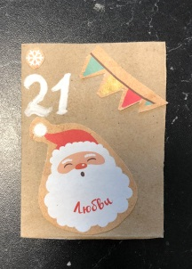
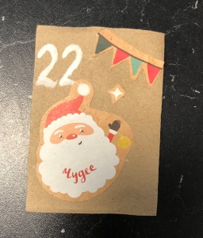
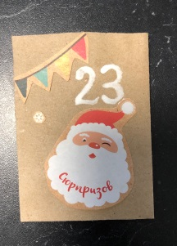
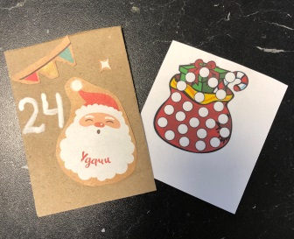
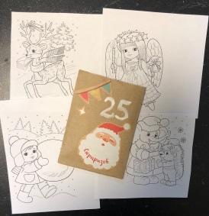
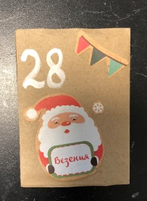
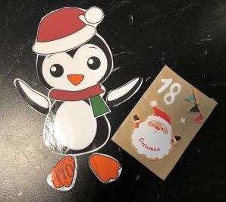
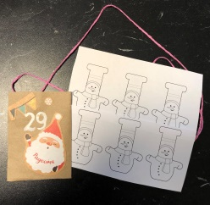
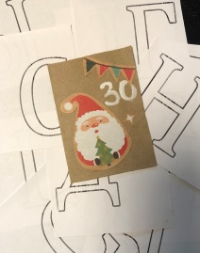
Адвент-календаря

Slide 7
Задания Адвент календаря
Написать письмо Деду Морозу!
Нарисовать снеговика
Отгадать загадки, рассказать стихи
Сделать новогоднюю открытку
Вырезать снежинки
Дискотека с шарами и мыльными пузырями
Послушать Аудио сказку «Елка, кот и Новый год»
Нарядить елочку
Посмотреть мультик «Щелкунчик»
Сделать гирлянду и самодельными шариками.
из бумаги для елочки
Спеть Новогодние песенки
Раскрасить новогодние открытки
Устроить новогоднюю фотосессию
Украсить в группе новогодними атрибутами выполненных руками детей

Slide 8
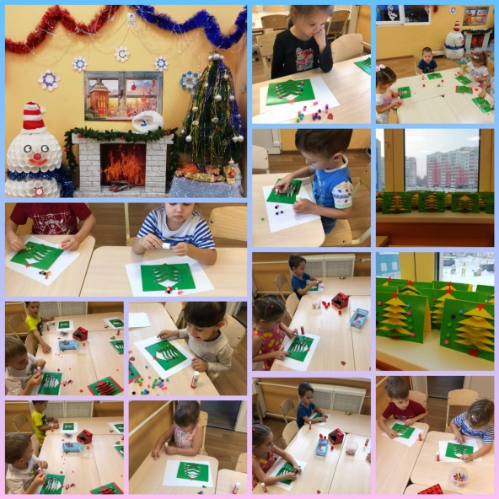
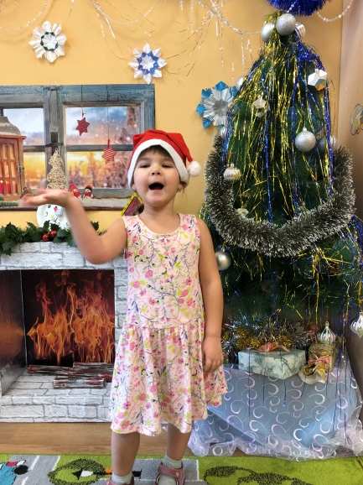
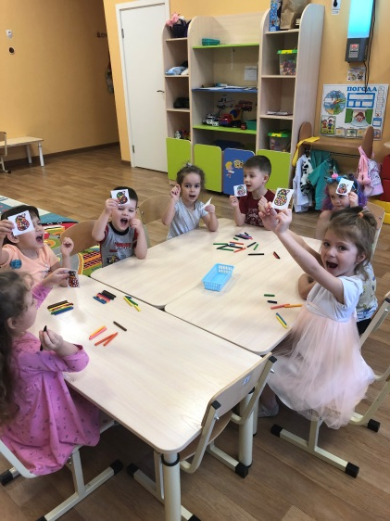
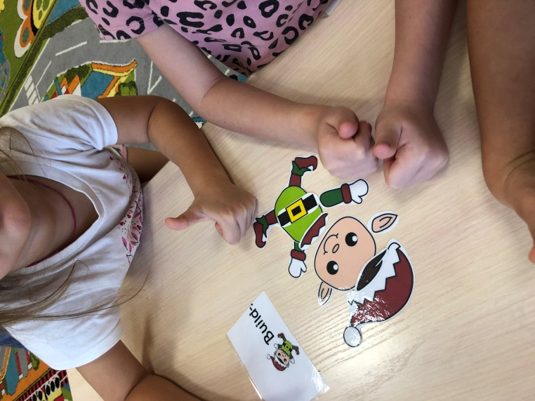
Новогодний калейдоскоп

Slide 9
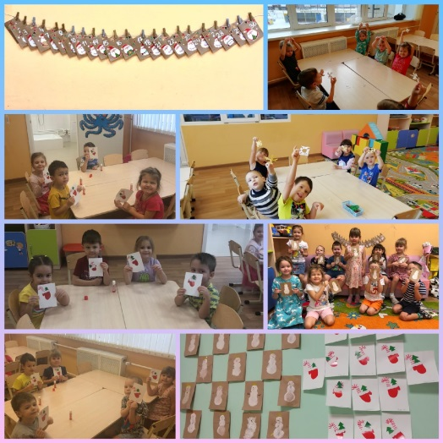
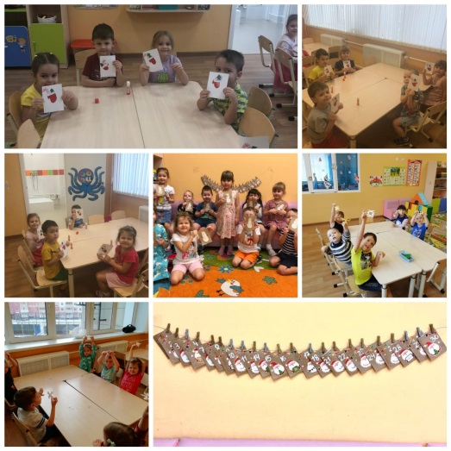

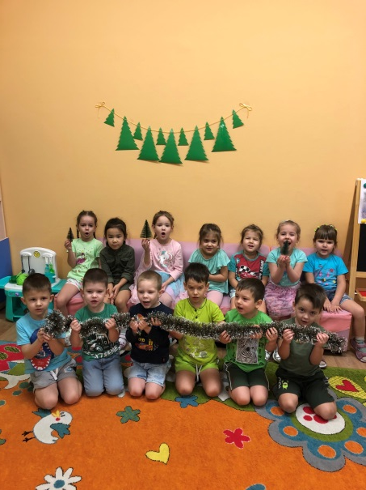
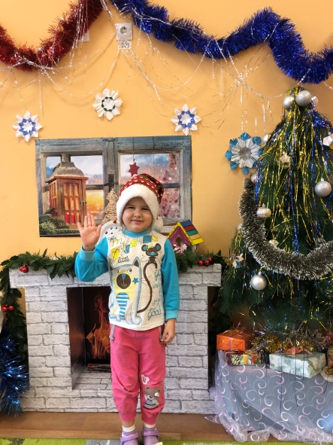
Новогодний калейдоскоп

Slide 10
Заключение
Расширили и углубили знания воспитанников о зиме и традициях празднования Нового года.
Исчезла апатичность и пассивность тех ребят, которых сложно было заинтересовать в непрерывной образовательной деятельности, в них проявилось любопытство, возрос познавательный интерес к обсуждаемым темам, связанным с зимним временем года.
В группе формировался положительный эмоциональный строй на участие в коллективной деятельности.
Увеличилось количество ребят, играющих в сюжетно-ролевые игры.
Ежедневное обсуждение прожитого дня в детском саду в семьях воспитанников сделало и родителей не только наблюдателями, но и активными участниками выполнения заданий от сказочных персонажей нашей почты.

